Slide 1
Babaváró kölcsön
Laklia Ágnes- Kiemelt Ügyfélkapcsolati Partnermenedzser
Mobil: + 36 30 326 6003
agnes.horvathlaklia@sberbank.hu
Kiss Marcell- Kiemelt Ügyfélkapcsolati Partnermenedzser
Mobil: + 36 30 864 0794
marcell.kiss@sberbank.hu
Budapest, 2019.06.27.

Slide 2
A Sberbank babaváró kölcsön legfőbb jellemzői:
Kölcsön összege: min. 300.000 Ft – max. 10.000.000,- Ft
Állampolgárság:
magyar
szabad mozgás és tartózkodás jogával rendelkezők, azaz az EU állampolgárok, és az Európai Gazdasági Térségről -EGT- szóló megállapodásban részes más állam állampolgára, illetve nemzetközi szerződés alapján azonos jogállású személyek, magyar állampolgár 3.országbeli családtagja is
Hontalanok
Életkor: hölgyek 18-41, férfiak 18-
Lakcím: magyarországi állandó lakcím mindkét félnek
Személyi okmányok: azonosító igazolvány, lakcímkártya, adókártya
Külföldiek:
regisztrációs igazolással,
érvényes tartózkodási kártyával, vagy
állandó tartózkodási kártyával rendelkezik,
hontalan

Slide 3
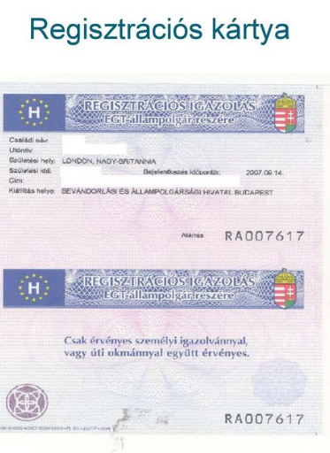
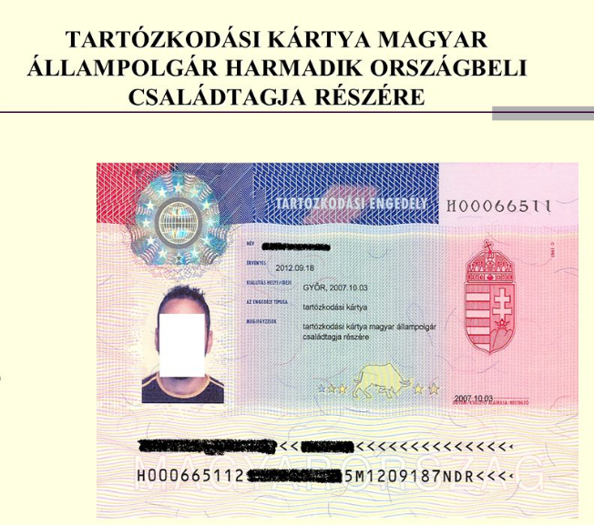
Okmányok:

Slide 4
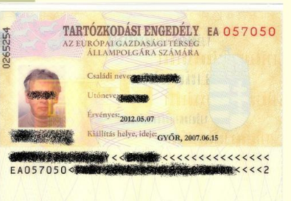
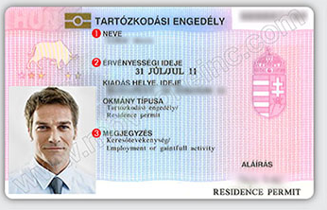
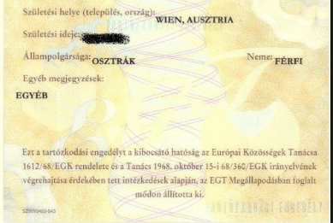
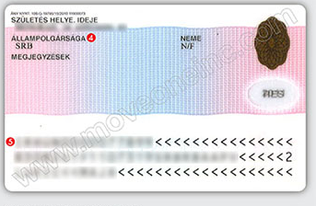
Okmányok:

Slide 5
OEP igazolás:
Fővárosi/megyei kormányhivatal 30 napnál nem régebbi igazolása arról, hogy az igénylő – házastársak - esetén legalább az egyik fél - legalább 3 éve folyamatosan az egészségbiztosítás nyilvántartásában biztosítottként szerepel (folyamatos biztosításban legfeljebb 30 nap megszakítás lehet)
Külföldi biztosítottság igazolása esetén az illetékes külföldi hatóság által kiállított Apostill-el ellátott igazolás OFFI fordítóirodával fordított hiteles magyar nyelvű fordításával- az utolsó 180 napban aktív munkaviszonynak kell lennie
Folyamat: kétszeres ügyfélmegjelenés: 1. Igénylés – 2. pozitív döntést követően szerződés
A szerződéskötés utáni 5. napon folyósítunk (Kivétel: 29,30,31-e, mert minden ügyfél esetében a folyósítás napja lesz a törlesztési napja is és februárban nincs 29,30,31-e, emiatt nem lehet folyósítás ezeken a napokon.)
Jövedelem igazolása: a házastársaknak közösen a mindenkori minimálbér összegének megfelelő jövedelemmel kell, hogy rendelkezzenek
JTM számítása: 41.667,- Ft (kezességi díj nem számít bele)
Miért a mi bankunk?
Ügyfeleknek: Visszavonásig a hitelösszeg 0,5%-át visszaadjuk, ha 3 hónapon belül legalább 2 alkalommal 100e Ft jóváírás (utalás és KP is) történik a számlán (a 4. hónap 15.-ig van a jóváírás az ügyfeleknek)
Partnereknek: 2019.09.30-ig alügynökönként minden 5. folyósított babaváró hitel után 50e Ft plusz jutalékot fizetünk

Slide 6
Mi szükséges a jövedelmek igazolásához:
- Alkalmazotti jövedelem: Utolsó 1 havi bankszámlakivonat (bankfiókunkban nyomtatott e kivonat, tranzakciós lista), amelyre az elmúlt 1 hónapban munkabér összegének jóváírása érkezik attól a munkáltatótól, akit az Igénylő nyomtatványon munkáltatónak megjelölt
- Alkalmazotti nem bankszámlára érkező magyarországi jövedelem esetén: NAV jövedelemigazolás a magánszemélyre vonatkozóan, Adóbevallás a magánszemélyre vonatkozóan
- Alkalmazotti külföldi jövedelem esetén: Utolsó 1 havi bankszámlakivonat (bankfiókunkban nyomtatott e kivonat, tranzakciós lista), amelyre az elmúlt 1 hónapban munkabér összegének jóváírása érkezik attól a munkáltatótól, akit az Igénylő nyomtatványon munkáltatónak megjelölt, Angol vagy német munkáltatói igazolás a bank formanyomtatványán
- Vállalkozói jövedelem esetén:
Számlára érkező megfelelő jogcímű jövedelem esetén: Utolsó 1 havi bankszámlakivonat (bankfiókunkban nyomtatott e kivonat, tranzakciós lista), amelyre az elmúlt 1 hónapban munkabér összegének jóváírása érkezik attól a munkáltatótól, akit az Igénylő nyomtatványon munkáltatónak megjelölt
Készpénzben kapott vagy nem megfelelő jogcímű jövedelem esetén: (NAV jövedelemigazolás a magánszemélyre vonatkozóan, Adóbevallás a magánszemélyre vonatkozóan)
KATA szerint adózó vállalkozó: Adó folyószámla
- Osztalékjövedelem (Önálló jövedelemként is figyelembe vehető)
- Ingatlan bérbeadásából származó jövedelem (Önálló jövedelemként is figyelembe vehető)
- Táppénz elfogadható önállóan, amennyiben a várandós nő kapja, tehát feltétel a várandósgondozási könyv megléte. Egyéb táppénz nem fogadható el
- GYES, GYED, GYET, CSED, CSP elfogadható önállóan

Slide 7
Banki Feltételek
Elfogadható jövedelmek:
Jövedelmek elfogadhatósága
 | Készpénzben kapva | Bankszámlára utalással
Alkalmazotti magyarországi jövedelem | Igen | Igen
Alkalmazotti külföldi jövedelem | Nem | Igen
Nyugdíj magyarországi | Igen | Igen
Vállalkozói jövedelem magyarországi | Igen | Igen
Osztalék jövedelem | Igen | Igen
Ingatlan bérbeadásból származó jövedelem | Igen | Igen
GYES/GYED/GYET/CSED/CSP | Igen | Igen
Táppénz (amennyiben a várandós nő kapja, feltétel a várandósgondozási könyv megléte. Egyéb táppénz nem fogadható el). | Nem | Igen
Kiegészítő jövedelem
Cafetéria (csak munkáltatóival) | Nem | Igen

Slide 8
Mondja ki kívánságát, mi segítünk megvalósítani!

